Slide 1
第六节
第十一章
高斯公式
推广
Green 公式
Gauss 公式
高斯公式

Slide 2
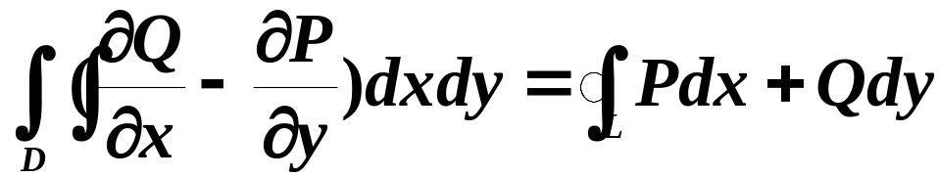
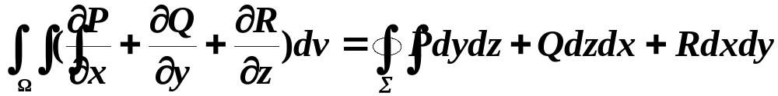
引言
格林公式：
格林公式表达了平面区域上的二重积分与其边界曲线上的曲线积分之间的关系
高斯公式：
高斯公式表达了空间闭区域上的三重积分与其边界上的曲面积分之间的关系
二者共性（实质）：
把内部问题转化为边界问题来处理.

Slide 3
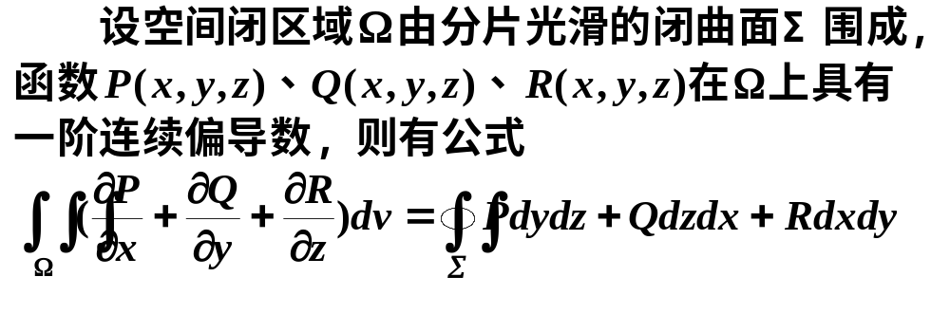
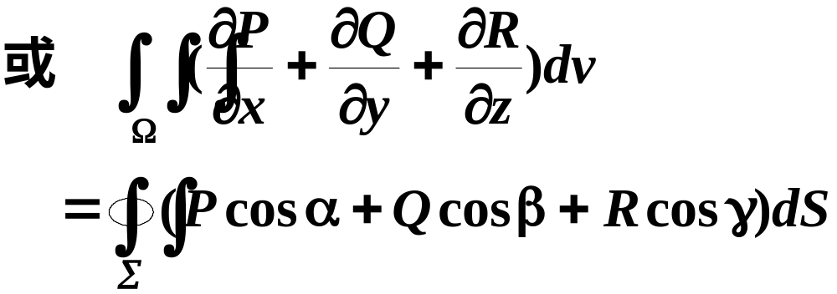
一、高斯公式

Slide 4
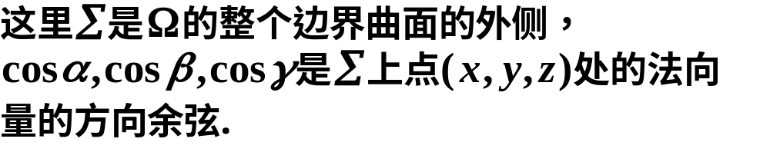


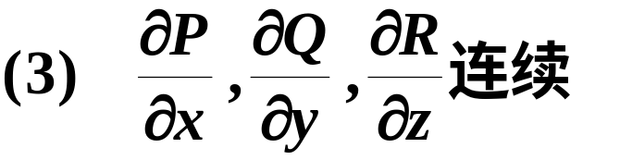
【注】
公式成立的条件
根据Gauss 公式，用三重积分来计算曲面积分是比较方便的，但Gauss 公式同时也说明，可用曲面积分来计算三重积分
Gauss公式的实质
表达了空间闭区域上的三重积分与其边界曲面上的曲面积分之间的关系.

Slide 5
【注】
① 应用Gauss公式计算曲面积分时，要求曲面必须是封闭曲面，若不封闭，则需要添加一辅助曲面使其封闭，而在所添加的曲面上，曲面积分应是容易计算的，用Gauss公式计算三重积分，最后减去所补曲面上的积分值，往往可使计算简化
② Gauss公式要求曲面取外侧这一点也不容忽视，尤其是对非封闭曲面的曲面积分，所添加的辅助曲面的侧一定要和所给曲面的侧相容，若不满足外侧的要求，可利用反向性予以调整（相差一个负号）
③可以证明在特殊情况下， Gauss公式就是Green 公式

Slide 6
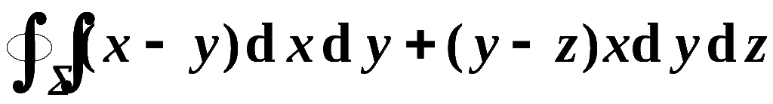
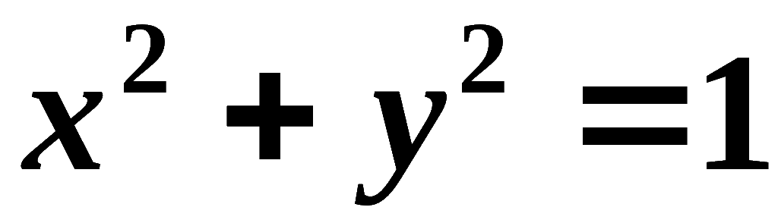





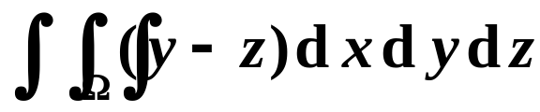


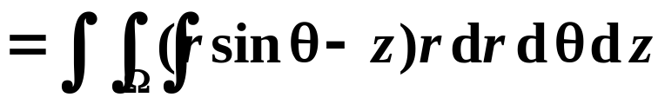

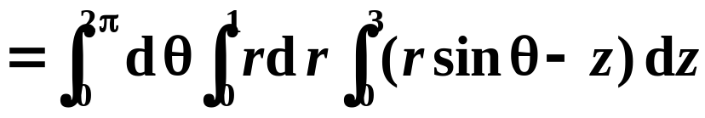
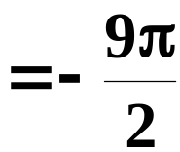
二、简单的应用
1.简化曲面积分
例1 用Gauss 公式计算
其中∑ 为柱面
及平面 z = 0 , z = 3 所围空间
闭域 Ω 的整个边界曲面的外侧.
【解一】
利用Gauss 公式, 得
原式 =
(用柱面坐标)

Slide 7
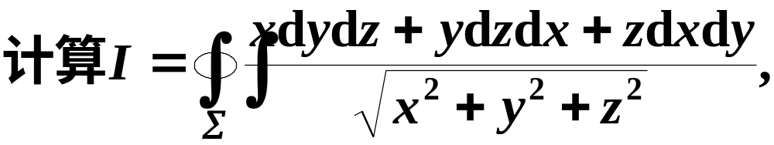






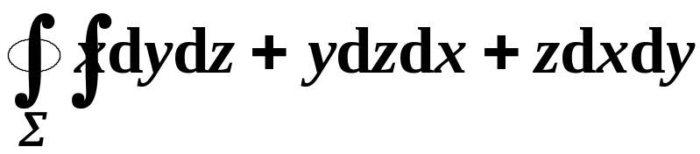
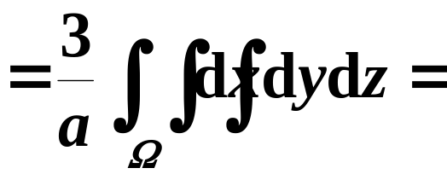
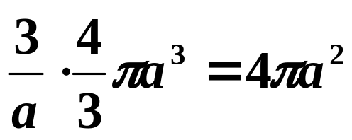



例2
外侧.
能否直接用
高斯公式
因被积函数中的
解
?
点(x,y,z)在曲面上,
可先用曲面方程将被积
函数化简，
然后再用高斯公式.

Slide 8
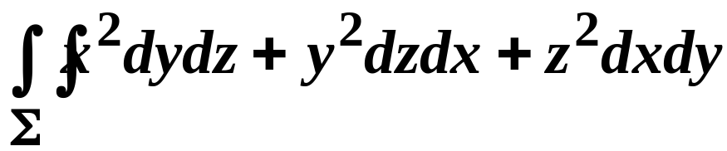
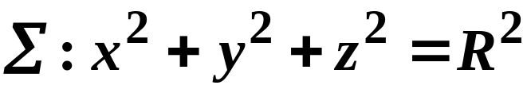
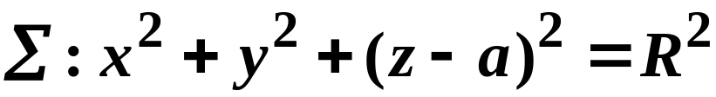
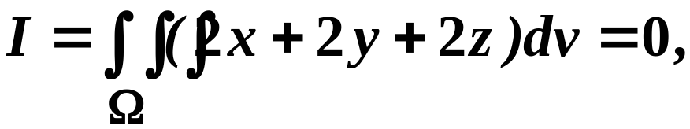
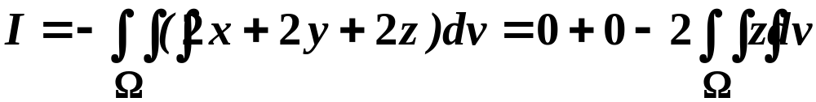
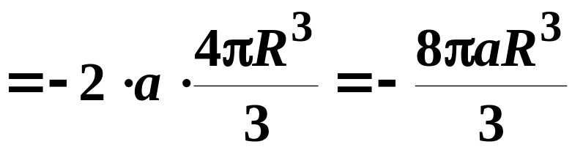
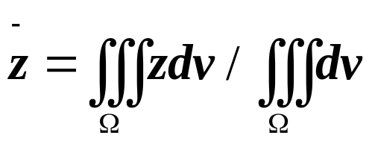
例3 计算 其中
（1） 的外侧；
（2） 的内侧；
解： (1)
(2)
质心公式

Slide 9
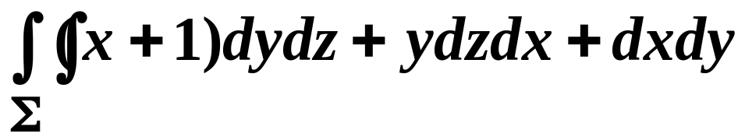
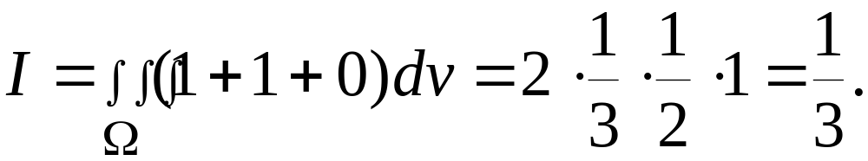
例4 计算 ，Σ为平面
x+y+z=1与三坐标面所围成的表面，取外侧。
解：
比用第二类曲面积分的方法简单得多。

Slide 10
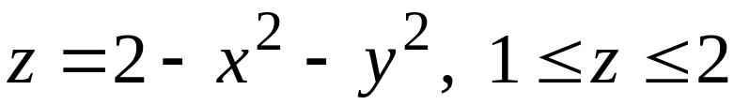


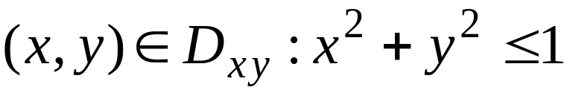


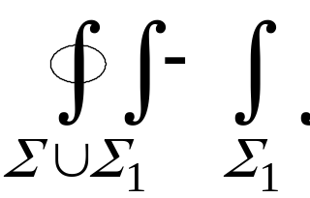






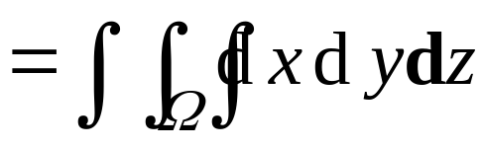
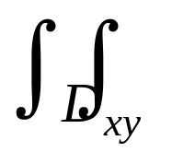
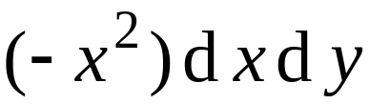


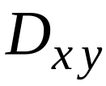
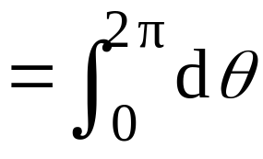
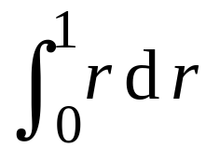
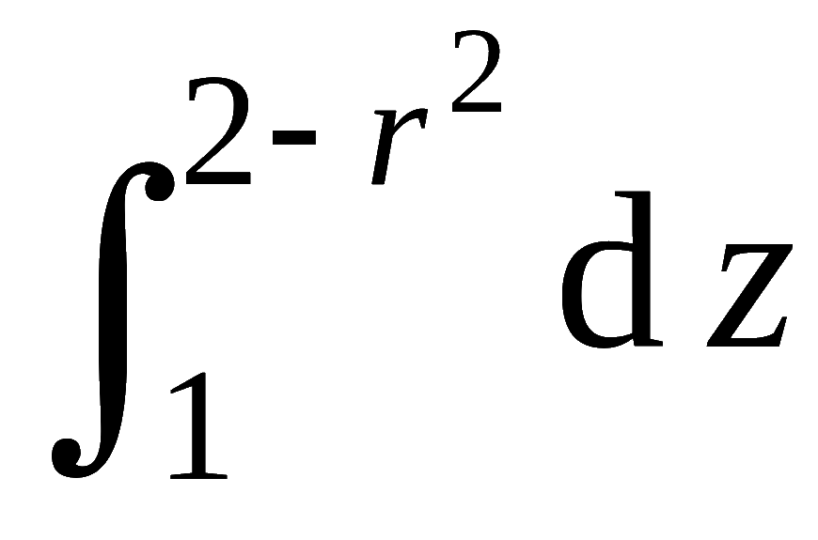
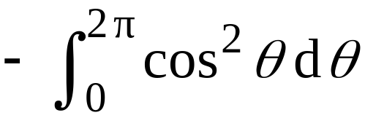
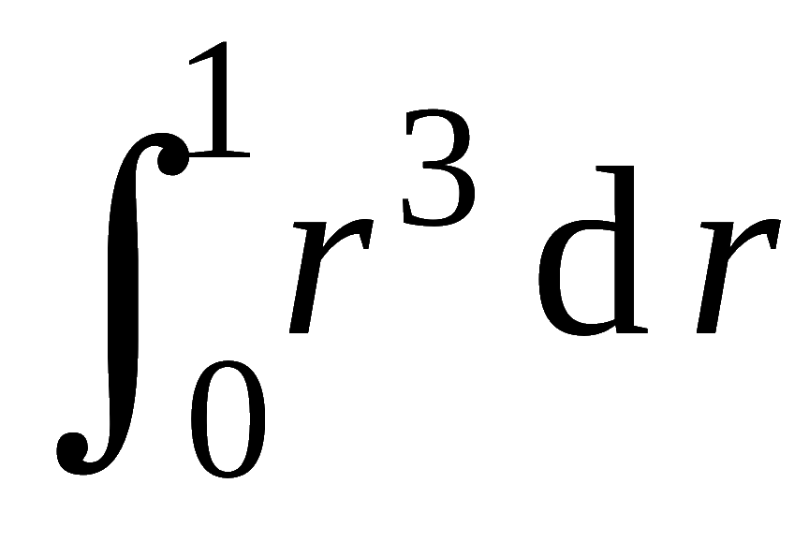
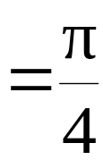
例5.
设Σ 为曲面
取上侧, 求
解:
作取下侧的辅助面
用柱坐标
用极坐标

Slide 11

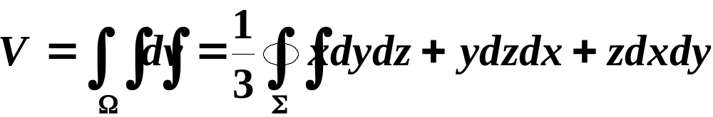
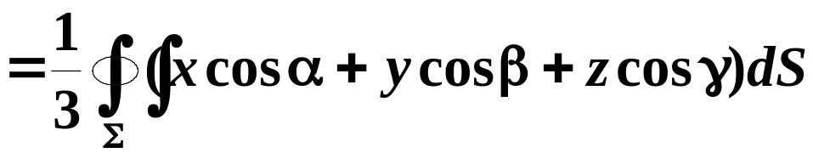
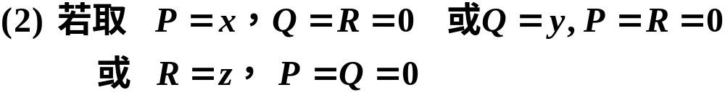
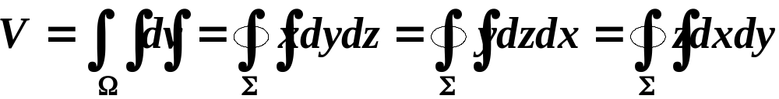
2 . 计算空间立体Ω的体积
（1）
则空间立体Ω的体积为
或
法向量的方向余弦
则
［注］
以上所取Σ是空间立体Ω的整个边界曲面的外侧

Slide 12
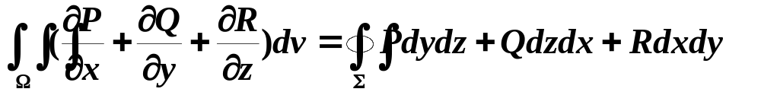
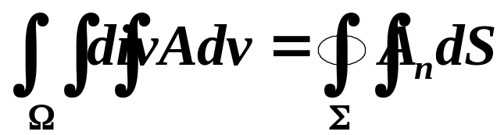
四、小结
1．高斯公式 ——内部问题转化为边界问题
2．高斯公式的实质
Σ：分片光滑闭曲面 P、Q、R在Ω上偏导数连续
3．应用的条件
4．物理意义

Slide 13
作业
P239 1 (1), (4), (5);

Slide 14
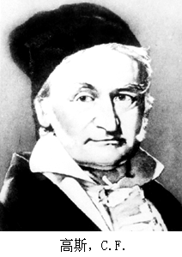
高斯(1777 – 1855)
德国数学家、天文学家和物理学家,
是与阿基米德, 牛顿并列的伟大数学家,
他的数学成就遍及各个领域 ,
在数论、
代数、非欧几何、 微分几何、 超几何
级数、复变函数及椭圆函数论等方面均有一系列开创
性的贡献,
他还十分重视数学的应用,
在对天文学、大
地测量学和磁学的研究中发明和发展了最小二乘法、
曲面论和位势论等.
他在学术上十分谨慎,
恪守这样的
原则:
“问题在思想上没有弄通之前决不动笔”.

Slide 15
第七节
第十一章
斯托克斯公式
斯托克斯公式

Slide 16


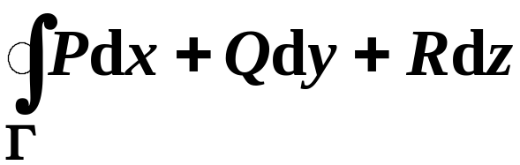
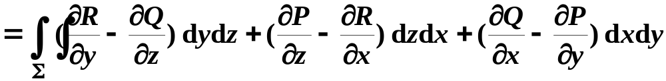
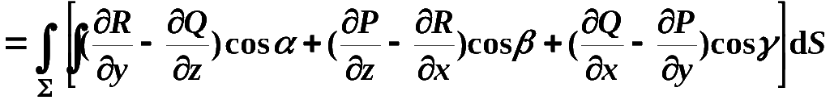
一、斯托克斯(Stokes)公式
定理
设Σ是光滑或分片光滑的有向曲面,
如果函数
一阶连续偏导数, 则
斯托克斯公式
或

Slide 17




Γ的正向与Σ的侧符合右手规则:
当右手除拇指外的四指依Γ 的绕行方向时,
拇指所指的方向与Σ上法向量的指向相同.
称Γ
是有向曲面Σ的正向边界曲线.
右手法则
是有向曲面 的
正向边界曲线

Slide 18
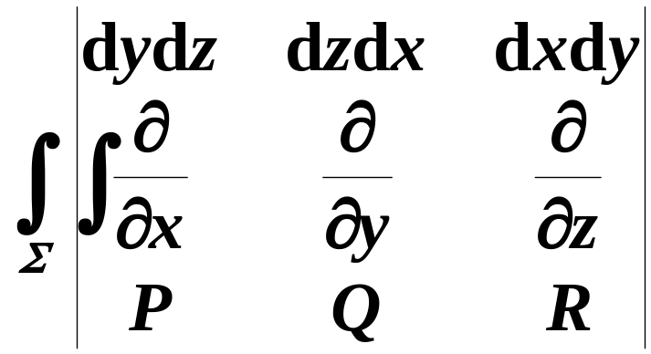
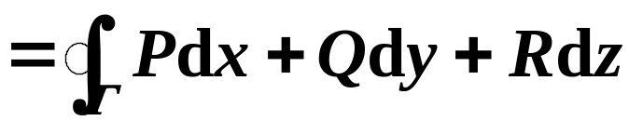



便于记忆形式
另一种形式

Slide 19

2º 斯托克斯公式是格林公式的推广
注
1º 斯托克斯公式的实质:
表达了有向曲面上的曲面积分与其边界曲线上的曲线积分之间的关系.
特殊情形
斯托克斯公式
格林公式
Σ是xOy面上的有向闭区域时
3°何时采用斯托克斯公式？
的积分曲线Γ的参数方程不易写出，或用直接法计算较繁时，可考虑用斯托克斯公式.

Slide 20
4º 如何选取Σ ？
在斯托克斯公式中，Σ是以Γ为边界的任意分片光滑曲面(只要P，Q，R在包含Σ的一个空间区域内具有一阶连续的偏导数即可).
通常，取Σ为平面或球面等法向量的方向余弦易求的曲面.

Slide 21



例1
利用斯托克斯公式计算
其中Γ为平面 x+ y+ z = 1 被三坐标面所截三角形
的整个边界,
它的正方向与这个三角形上侧的法向
量之间符合右手规则.
解
记三角形域为Σ,
取上侧,

Slide 22








利用轮换对称性

Slide 23
作业
P248 2 (1),(4) ; 3(1); 5 (2)

Slide 24

斯托克斯(1819-1903)
英国数学物理学家.
他是19世纪英国
数学物理学派的重要代表人物之一,
其
主要兴趣在于寻求解重要数学物理问题
的有效且一般的新方法,
在1845年他导
出了著名的粘性流体运动方程 ( 后称之
为纳维 – 斯托克斯方程 ),
1847年先于
柯西提出了一致收敛的概念.
他提出的斯托克斯公式
是向量分析的基本公式.
他一生的工作先后分 五卷
出版 .

